Slide 1
Паттерн проектирования: Абстрактная фабрика
01.10.2023

Slide 2
Понятие “Абстрактная фабрика”
Это порождающий паттерн проектирования, который предоставляет интерфейс для создания семейств связанных или взаимозависимых объектов, без привязки клиентского кода к конкретным классам или реализации этих объектов. Этот паттерн позволяет создавать набор связанных объектов, обеспечивая согласованность и совместимость между ними, при этом изолируя детали создания объектов от кода, который использует эти объекты.

Slide 3
Описание принципа работы
Абстрактная фабрика
Это интерфейс или абстрактный класс, который объявляет набор методов для создания различных семейств связанных продуктов. Эти методы могут возвращать абстрактные продукты или интерфейсы.
Конкретные фабрики
Каждая конкретная фабрика реализует интерфейс абстрактной фабрики и предоставляет реализацию для создания конкретных продуктов. Конкретные фабрики создают объекты, соответствующие определенному семейству продуктов.

Slide 4
Описание принципа работы
Абстрактная продукты
Это интерфейсы или абстрактные классы, которые объявляют базовый набор методов и свойств, которые должны быть реализованы конкретными продуктами.
Конкретные продукты
Каждый конкретный продукт реализует интерфейс абстрактного продукта и представляет собой конкретную реализацию продукта.

Slide 5
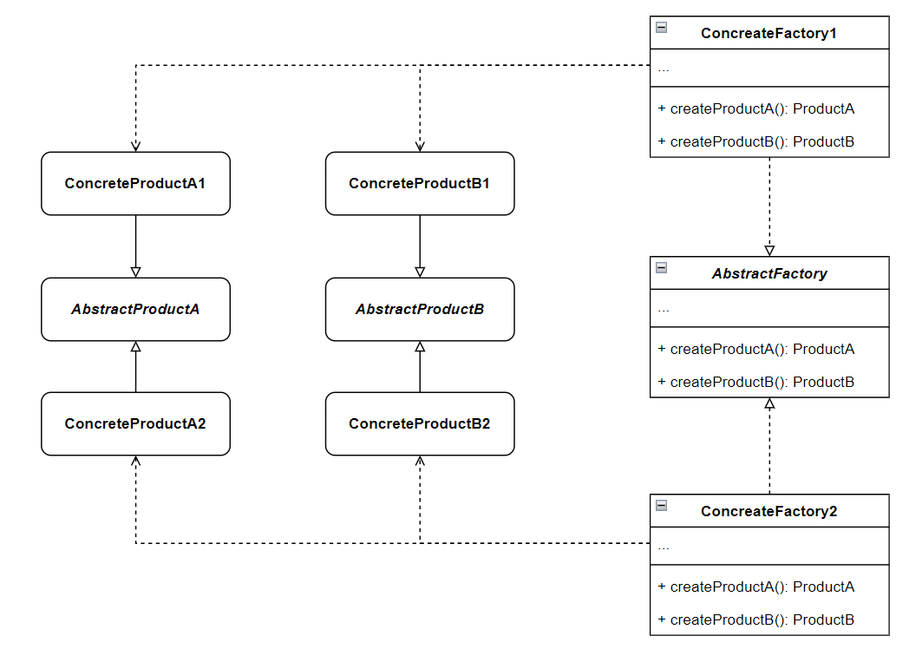
Общая схема паттерна

Slide 6
Применение паттерна
1. Автомобильное производство
В автомобильной промышленности абстрактная фабрика применяется для создания разных моделей автомобилей с соответствующими характеристиками и компонентами (двигатели, ходовая часть, интерьер).

Slide 7
Применение паттерна
2. Мебельное производство
В производстве мебели абстрактная фабрика может использоваться для создания мебели разных стилей (современной, классической, антикварной) с учетом дизайна и материалов.

Slide 8
Применение паттерна
3. Производство продуктов питания
В пищевой промышленности абстрактная фабрика может использоваться для создания различных вариантов продуктов (например, молочных продуктов, кондитерских изделий) с разными вкусами и упаковкой.

Slide 9
Реализация паттерна в библиотеке классов
Для реализации паттерна “Абстрактная фабрика” сначала рассмотрим пример с транспортом. Предположим у нас будет производство, которое будет производить транспорт двух видов: семейный и спортивный. Транспорт может быть представлен как машиной, так и мотоциклом. Таким образом мы можем реализовать паттерн “Абстрактная фабрика”, так как у нас будет главная фабрика для создания других подклассов, в которых будут реализованы конкретные продукты реализующие методы из своих абстрактных классов

Slide 10
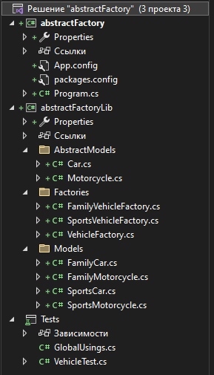
Реализация паттерна в библиотеке классов
Здесь представлено решение, которое состоит из 3 проектов. AbstractFactoryLib это библиотека классов, Tests – проект с тестами методов классов и AstractFactory – проект реализующий паттерн проектирования “Абстрактная фабрика”
Далее разберем структуру папок в библиотеке классов

Slide 11
Реализация паттерна в библиотеке классов
В папке abstractModels будут хранится абстрактные классы будущих транспортных средств
В папке Factories будут хранится фабрики для создания будущих объектов, в том числе и главная фабрика, которая представляет собой абстрактный класс с методами для создания дочерних фабрик

Slide 12
Реализация паттерна в библиотеке классов
В папке Models будут хранится классы, которые реализовывают метод, который был задан в его абстрактом классе

Slide 13
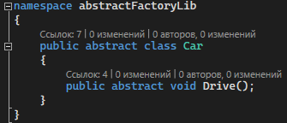
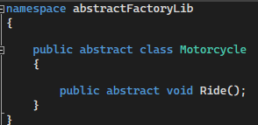
Реализация паттерна в библиотеке классов
Абстрактный класс Car
Абстрактный класс Motorcycle

Slide 14
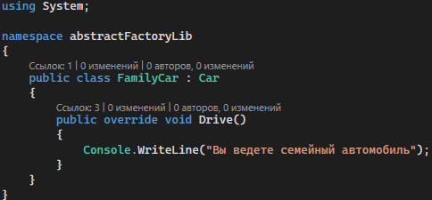
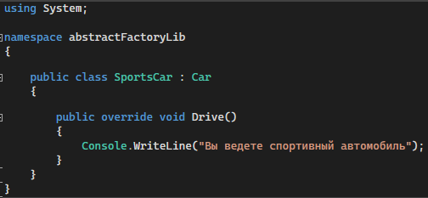
Реализация паттерна в библиотеке классов
Класс FamilyCar
Класс SportCar

Slide 15
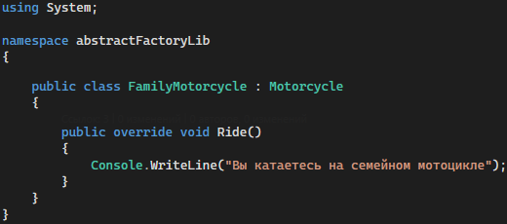
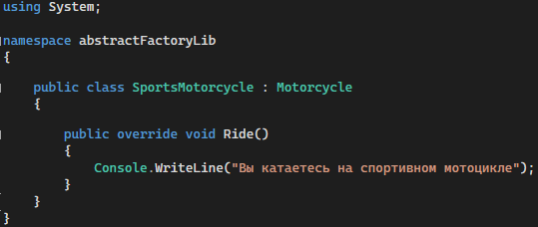
Реализация паттерна в библиотеке классов
Класс FamilyMotorcycle
Класс SportMotorcycle

Slide 16
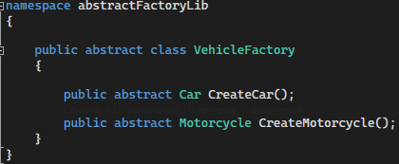
Реализация паттерна в библиотеке классов
Класс VehicleFactory

Slide 17
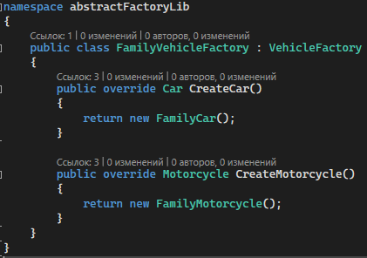
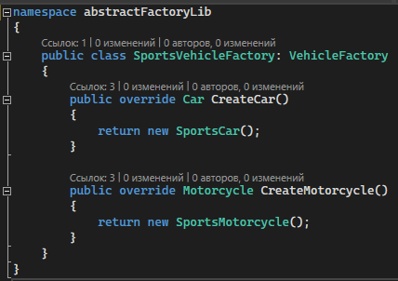
Реализация паттерна в библиотеке классов
Класс FamilyVehicleFactory
Класс SportsVehicleFactory

Slide 18

Результат выполнения программы
Результатом данной программы должно быть следующее:

Slide 19
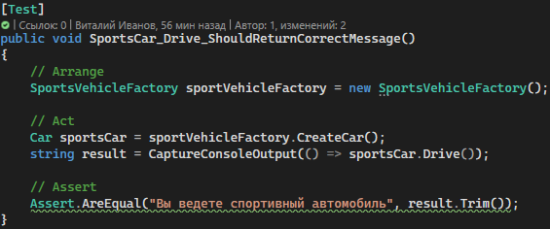
Unit-тестирование
Чтобы убедиться правильно ли наше приложение выдает результат напишем Unit тесты. Для этого был выбран NUnit. Мы создали класс VehicleTests, в котором создали несколько методов для тестирования нашего приложения.

Slide 20
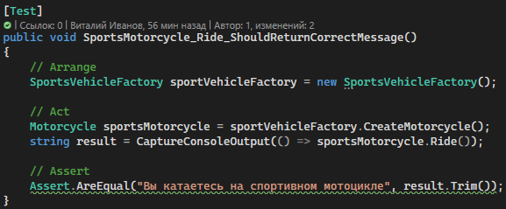
Unit-тестирование

Slide 21
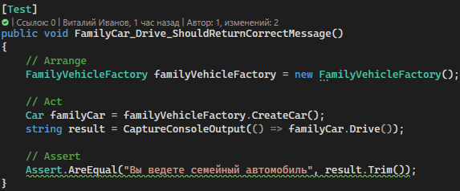
Unit-тестирование

Slide 22
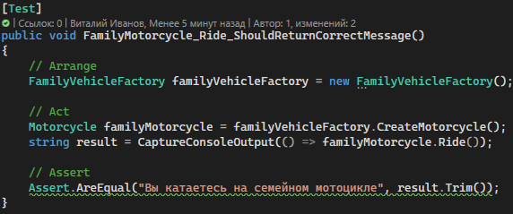
Unit-тестирование

Slide 23
Корректность реализации паттерна
Данная реализация паттерна "Абстрактная фабрика" корректна и соответствует его основным принципам:
Есть абстрактные продукты (Car и Motorcycle) и их конкретные реализации (SportsCar, FamilyCar, SportsMotorcycle, FamilyMotorcycle).
Существует абстрактная фабрика (VehicleFactory) и её конкретные подклассы (SportsVehicleFactory и FamilyVehicleFactory).
Клиентский код использует фабрики для создания конкретных автомобилей и мотоциклов.
Реализация вывода информации на консоль демонстрирует создание семейства взаимосвязанных объектов.
Таким образом данная реализация успешно применяет паттерн "Абстрактная фабрика".

